Slide 1
Programy unijne w przyszłej perspektywie finansowej
Aneta Foryś
Główny Punkt Informacyjny Funduszy Europejskich w Krakowie

Slide 2
Program:
Konkursy dla przedsiębiorców w Programie Fundusze Europejskie dla Nowoczesnej Gospodarki (FENG)
Wsparcie dla przedsiębiorców w Programie Fundusze Europejskie dla Małopolski 2021-2027 (FEM)

Slide 3
Fundusze Europejskie dla Nowoczesnej Gospodarki
Ścieżka Smart
Zwiększenie zdolności badawczych i innowacyjnych przedsiębiorstw ukierunkowanych na wdrażanie innowacji oraz transformację cyfrową i zieloną przedsiębiorstw, jak również internacjonalizację przedsiębiorstw i wzrost kompetencji kadr.

Slide 4
Kto może składać wniosek?
Przedsiębiorstwa: mikro, małe i średnie prowadzące działalność gospodarczą na terytorium RP
Duże przedsiębiorstwa

Slide 5
Projekt modułowy 1 projekt = wiele etapów
Wdrożenie innowacji
Cyfry zacja
Zazielenienie
Kompe tencje
Infrastruktura B+R
Prace B+R
Internacjonali zacja

Slide 6
Moduły
prace B+R
lub
wdrożenie innowacji
infrastruktura B+R
cyfryzacja
zazielenienie
internacjonalizacja
kompetencje
Obligatoryjnie
Fakultatywnie
Duże przedsiębiorstwa:
Obowiązkowy moduł B+R

Slide 7
Moduł: Prace B+R
przeprowadzenie badań przemysłowych i/lub prac rozwojowych
Innowacja produktowa – nowy wyrób lub usługa
Innowacja w procesie biznesowym – nowy lub ulepszony proces produkcyjny
Wdrożenie innowacyjnego rozwiązania może być dofinansowane w ramach tego samego projektu lub poza projektem.

Slide 8
Moduł: Prace B+R

Slide 9
Moduł: Prace B+R – co można sfinansować?
wynagrodzenie personelu badawczo-rozwojowego,
zakup usług zewnętrznych (podwykonawstwo dotyczące badań i usług doradczych związane z projektem)
koszty amortyzacji aparatury naukowo-badawczej oraz amortyzacji budynków,
koszty dzierżawy i wieczystego użytkowania gruntów,
nabycie wartości niematerialnych i prawnych,
koszty operacyjne oraz zakup materiałów i środków eksploatacyjnych związanych bezpośrednio z pracami B+R,
koszty pośrednie (ogólne).
koszty modułu B+R muszą wynosić co najmniej 20% całkowitych kosztów kwalifik.
Dofinansowanie: do 80 % do badań przemysłowych i do 60% do prac rozwojowych

Slide 10
Moduł: Wdrożenie innowacji
wdrożenie w przedsiębiorstwie wyników prac B+R zrealizowanych przez niego samodzielnie lub na jego zlecenie lub przez niego zakupionych poza projektem, w formie innowacyjnego rozwiązania
Wdrażana innowacja ma lepiej zaspokoić potrzebę lub zaadresować wyzwanie niż rozwiązania dotychczasowe obecne na rynku.

Slide 11
Moduł: Wdrożenie innowacji – co można sfinansować?
zakup lub leasing gruntów oraz nieruchomości zabudowanych,
zakup lub leasing środków trwałych innych niż nieruchomości,
nabycie robót i materiałów budowlanych,
nabycie wartości niematerialnych i prawnych,
zakup usług zewnętrznych związanych ze wsparciem innowacji,
zakup usług doradczych,
koszty związane z ustanowieniem dodatkowego zabezpieczenia umowy o dofinansowanie.

Slide 12
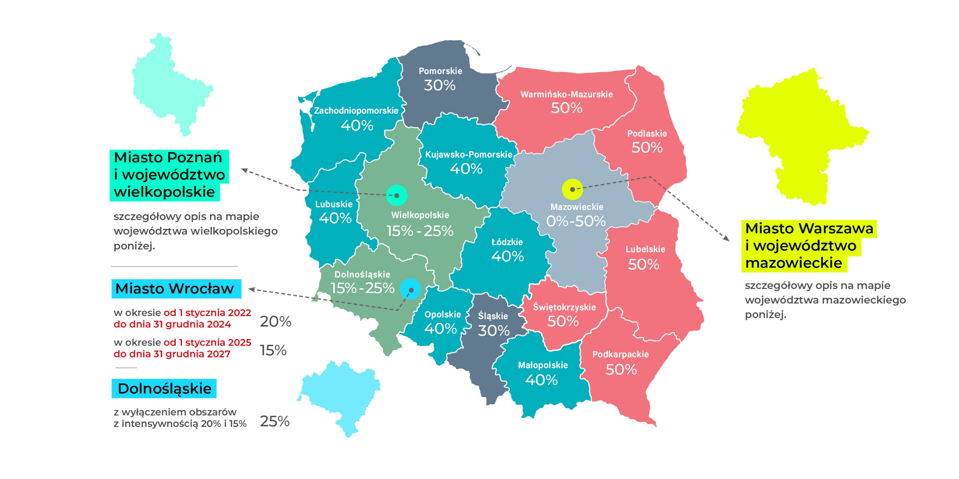
Moduł: Wdrożenie innowacji – poziom dofinansowania
+10 punktów procentowych dla średnich przedsiębiorstw
+20 punktów procentowych dla mikro- i małych przedsiębiorstw

Slide 13
Moduł: Infrastruktura B+R
Celem modułu jest utworzenie lub rozwój centrum badawczo-rozwojowego.
Wsparciu podlega inwestycja w infrastrukturę niezbędną do realizacji agendy badawczej, prowadzającej do opracowania innowacji produktowej lub procesowej w skali polskiego rynku.
Prace B+R zaplanowane w agendzie badawczej mogą być dofinansowane w ramach modułu B+R lub zrealizowane w całości z innych środków.

Slide 14
Moduł: Infrastruktura B+R – co można sfinansować?
zakup lub leasing gruntów oraz nieruchomości zabudowanych,
zakup lub leasing środków trwałych innych niż nieruchomości,
nabycie robót i materiałów budowlanych,
nabycie wartości niematerialnych i prawnych.
Poziom dofinansowania:
Do 70% wydatków dotyczących środków trwałych, materiałów i robót budowlanych oraz wartości niematerialnych i prawnych (poziom wsparcia wynika z mapy pomocy regionalnej).

Slide 15
Moduł: Cyfryzacja
Finansowanie na wdrożenie w przedsiębiorstwie specjalistycznych rozwiązań cyfrowych.
Z możliwości uzyskania wsparcia wykluczone będą natomiast wydatki na zakup oprogramowania biurowego, księgowego, systemy operacyjne komputerów osobistych wykorzystujących powszechnie znane i dostępne technologie.
Wdrożona innowacja produktowa lub innowacja w procesie biznesowym musi być innowacyjna co najmniej na poziomie przedsiębiorstwa.

Slide 16
Moduł: Cyfryzacja – co można sfinansować?
zakup lub leasing gruntów oraz nieruchomości zabudowanych,
zakup lub leasing środków trwałych innych niż nieruchomości,
nabycie robót i materiałów budowlanych,
nabycie wartości niematerialnych i prawnych,
zakup usług zewnętrznych związanych ze wsparciem innowacji,
zakup usług doradczych.
Dofinansowanie do:
70% wydatków dotyczących środków trwałych, materiałów i robót budowlanych oraz wartości niematerialnych i prawnych (poziom wsparcia wynika z mapy pomocy regionalnej),
50% wydatków obejmujących usługi doradcze, w tym wspierających innowacyjność.

Slide 17
Moduł: Zazielenienie
Transformacja przedsiębiorcy w kierunku zrównoważonego rozwoju oraz gospodarki o obiegu zamkniętym,
Wsparcie ekoprojektowania, weryfikacji technologii środowiskowych, przeprowadzenie środowiskowej oceny cyklu życia (LCA, Life Cycle Assessment) lub oceny śladu środowiskowego produktu (PEF, Product Environmental Footprint) lub wdrożenie płynących z nich rekomendacji i wsparcie inwestycji w ramach zazieleniania przedsiębiorstw.
Rozwiązania są innowacyjne co najmniej na poziomie przedsiębiorstwa.
Dofinansowanie do:
70% wydatków dotyczących środków trwałych, materiałów i robót budowlanych oraz wartości niematerialnych i prawnych (poziom wsparcia wynika z mapy pomocy regionalnej),
50% wydatków obejmujących usługi doradcze, w tym wspierających innowacyjność,
80% wydatków związanych z ochroną środowiska.
Notes:
w tym rozwój nowych modeli biznesowych na to ukierunkowanych. Realizacja modułu ma wpływać na zmianę myślenia przedsiębiorstw o całości prowadzonej działalności gospodarczej, uwzględnienia jej aspektów środowiskowych i przestawieniu jej na model cyrkularny. Realizowane inwestycje powinny wykazywać istotny wkład w realizację celów środowiskowych zapewniony odpowiednimi wartościami wskaźników. Wdrażane rozwiązania muszą być innowacyjne co najmniej na poziomie przedsiębiorstwa.

Slide 18
Moduł: Zazielenienie – co można sfinansować?
zakup gruntów oraz nieruchomości zabudowanych,
zakup środków trwałych innych niż nieruchomości,
nabycie robót i materiałów budowlanych,
nabycie wartości niematerialnych i prawnych,
zakup usług doradczych (m. in. weryfikacja technologii środowiskowych, środowiskowa ocena cyklu życia),
zakup usług zewnętrznych związanych ze wsparciem innowacji,
koszty dostosowania do surowszych lub przyszłych norm środowiskowych,
zwiększenie efektywności energetycznej,
inwestycje w układy wysokosprawnej kogeneracji,
propagowanie energii ze źródeł odnawialnych,
koszty usług doradczych w tym przeprowadzenie audytu energetycznego,
koszty LCA oraz PEF,
wprowadzenie efektywnej gospodarki odpadami.

Slide 19
Moduł: Internacjonalizacja
Wsparcie na promocję zagraniczną produktów przedsiębiorstwa
Mogą to być produkty istniejące lub zaplanowane do wdrożenia w ramach projektu.
Możliwe jest dofinansowanie procesu uzyskania ochrony własności przemysłowej w formie patentu lub praw ochronnych na wzór użytkowy lub praw z rejestracji wzoru przemysłowego lub ich obrona w przypadku ich naruszenia.

Slide 20
Moduł: Internacjonalizacja – co można sfinansować?
pokrycie kosztów udziału w targach lub imprezach targowo-konferencyjnych (np. koszty organizacji stoiska, transportu, podróży służbowych pracowników),
pokrycie kosztów podróży służbowych pracowników uczestniczących w zagranicznych misjach gospodarczych (np. transport, noclegi, diety),
usługi zewnętrzne związane z udziałem w targach, zagranicznych misjach gospodarczych oraz przyjazdowych misji gospodarczych o randze międzynarodowej,
usługi i opłaty związane z ochroną (oraz obroną) praw własności przemysłowej.
Limit kosztów kwalifikowalnych w module internacjonalizacja wynosi do 20% kosztów kwalifikowalnych wybranego przez Wnioskodawcę modułu obligatoryjnego (moduł B+R albo moduł wdrożenie innowacji).
Dofinansowanie do 50 %

Slide 21
Moduł: Kompetencje
Celem modułu jest doskonalenie kompetencji kadry wnioskodawcy i osób zarządzających oraz zdobywanie przez nich nowej wiedzy i umiejętności wspierających realizacje zadań w pozostałych modułach projektu. Rozwój kompetencji musi dotyczyć przynajmniej jednego z następujących obszarów:
prac B+R,
transferu technologii,
zarządzania innowacjami,
cyfryzacji,
gospodarki o obiegu zamkniętym,
ekoprojektowania,
gospodarki niskoemisyjnej, i in.

Slide 22
Moduł: Kompetencje – co można sfinansować?
zakup usług szkoleniowych w kraju i za granicą,
koszty podróży i zakwaterowania związane ze szkoleniem.
Limit wydatków kwalifikowanych w module kompetencje wynosi 15% kosztów kwalifikowanych wybranego przez Wnioskodawcę we wniosku o dofinansowanie modułu obowiązkowego
Dofinansowanie do 70% wydatków dotyczących szkoleń.

Slide 23
Ocena projektu:
Każdy wniosek jest oceniany zgodnie z kryteriami obligatoryjnymi i rankingującymi.
Każde kryterium obligatoryjne jest oceniane w sposób „spełnia”/„nie spełnia” (TAK/NIE).
Każde kryterium rankingujące jest oceniane w sposób punktowany.

Slide 24
Kryteria rankingujące:

Slide 25
Ważne informacje:
Obligatoryjne moduły: prace B+R lub wdrożenie innowacji
Limit na podwykonawstwo – 70 %
Brak minimalnej wartości projektu dla MŚP
Minimalna wartość wydatków kwalif. dla dużych firm - 1 mln zł
Brak warunków wejścia
Wkład własny finansowy
Dotacja w module wdrożenie ma charakter warunkowy
Możliwość realizacji projektów linearnych i nielinearnych
Możliwość wielokrotnego składania wniosków
Żadne dokumenty nie są wymagane przy składaniu wniosku

Slide 26
Składanie wniosku:
Elektronicznie przez system
W terminie naboru:
I: 21 lutego – 9 maja
II: 10 maja – 30 czerwca
Nie jest wymagany podpis elektroniczny
Wyniki do 100 dni od zakończenia naboru

Slide 27
FENG – Kredyt technologiczny
Dla kogo?
mikro-, małych i średnich przedsiębiorstw, posiadających zdolność kredytową
Na co?
na realizację inwestycji technologicznych, których celem jest rozpoczęcie produkcji towarów / świadczenia usług, które są nowe lub znacząco ulepszone na podstawie:
zakupu i wdrożenia nowej technologii lub
wdrożenia własnej nowej technologii.
Wdrażana technologia musi mieć postać prawa własności przemysłowej, wyników prac rozwojowych, wyników badań przemysłowych lub nieopatentowanej wiedzy technicznej.
Termin naboru: 23 marca – 31 maja 2023 r.

Slide 28
FENG – Kredyt technologiczny
Dofinansowanie na wydatki np.:
nabycie prawa użytkowania wieczystego gruntu i prawa własności nieruchomości, z wyłączeniem lokali mieszkalnych,
nabycie albo wytworzenia środków trwałych,
nabycie robót i materiałów budowlanych,
nabycie oraz ochrony wartości niematerialnych i prawnych, w formie patentów, licencji, know-how, a także innych praw własności intelektualnej,
raty z tytułu umowy leasingu,
studia, ekspertyzy, koncepcje i projekty techniczne wykonane przez doradców zewnętrznych,
koszty związane z uzyskiwaniem patentów.

Slide 29
FENG – wybrane inne konkursy
6.06-17.08. 2023 – Kredyt ekologiczny
20.06-20.09. 2023 - Promocja marki innowacyjnych MŚP
2024 r. - Wsparcie transformacji cyfrowej polskich MŚP - ARP

Slide 30
Fundusze Europejskie dla Małopolski – wsparcie dla przedsiębiorców
maj 2023 - 8.10 Gospodarka obiegu zamkniętego – Mał. Zach.
8.11 Transformacja energetyczna - Mał. Zach.
lipiec 2023 - 8.7 Rozwój firm wspierający sprawiedliwą transformację – Mał. Zach.
lipiec 2023 - 1.1 Projekty badawczo-rozwojowe przedsiębiorstw Typ B. projekty kompleksowe obejmujące prace B+R z wdrożeniem
wrzesień 2023 - 1.3 Infrastruktura badawczo-rozwojowa przedsiębiorstw
grudzień 2023 - 1.2 Bony na innowacje dla MŚP

Slide 31
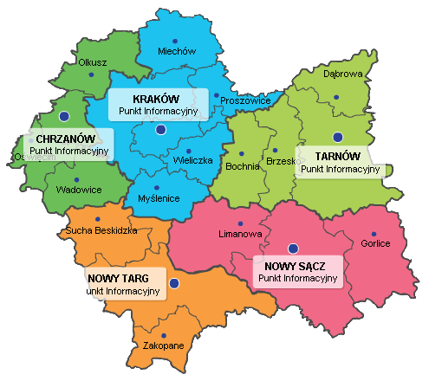
Pytania? Skontaktuj się z nami!
Infolinia: 12 616 0 616
Kraków: ul. Wielicka 72 B e-mail: fem@umwm.malopolska.pl
Tarnów: al. Solidarności 5-9 e-mail: fem.tarnow@umwm.malopolska.pl
Nowy Sącz: ul. Wazów 3 e-mail: fem.nowy.sacz@umwm.malopolska.pl
Nowy Targ: al. Tysiąclecia 44 e-mail: fem.nowy.targ@umwm.malopolska.pl
Notes:
Opis planowanej działalności, celów krótko- i długoterminowych, możliwości rynkowych, środków umożliwiających osiągniecie założonych celów w konkretnych otoczeniu rynkowym

Slide 32
Dziękuję!
Aneta Foryś
Główny Punkt Informacyjny Funduszy Europejskich w Krakowie
tel. 12 616 06 46
e-mail: fem@umwm.malopolska.pl

